Slide 1
田忌赛马的贪心策略
Reporter: Jiakai Gu
Date: Nov 20th, 2023

Slide 2
目录
01.
核心思路
02.
核心代码展示
03.
代码解析

Slide 3
核心思路
1

Slide 4
最优子结构：每一轮比赛都是独立的决策，我们的目标是最大化每一轮比赛的收益。即在每一轮中都尽可能赢得银币，或最小化损失。
排序和选择：将田忌和齐威王的马按照速度升序排序。这样做可以让我们在每一轮比赛中更容易决定使用哪匹马。
贪心选择：
赢得比赛：如果田忌的最快马比齐威王的最快马快，那么使用田忌的最快马去赢得比赛，获得银币。
最小化损失：如果田忌的最快马不如齐威王的最快马快，那么使用田忌的最慢马去和齐威王的最快马比赛，尽管输掉比赛，但保留了较快的马以便在后续比赛中使用。
平局处理：如果田忌的马与齐威王的马速度相同，则不增加或减少银币，保持原有银币数。
循环决策：程序通过循环来决定每一轮比赛中使用哪匹马，直到所有马都被考虑完毕。

Slide 5
核心代码展示
2

Slide 6
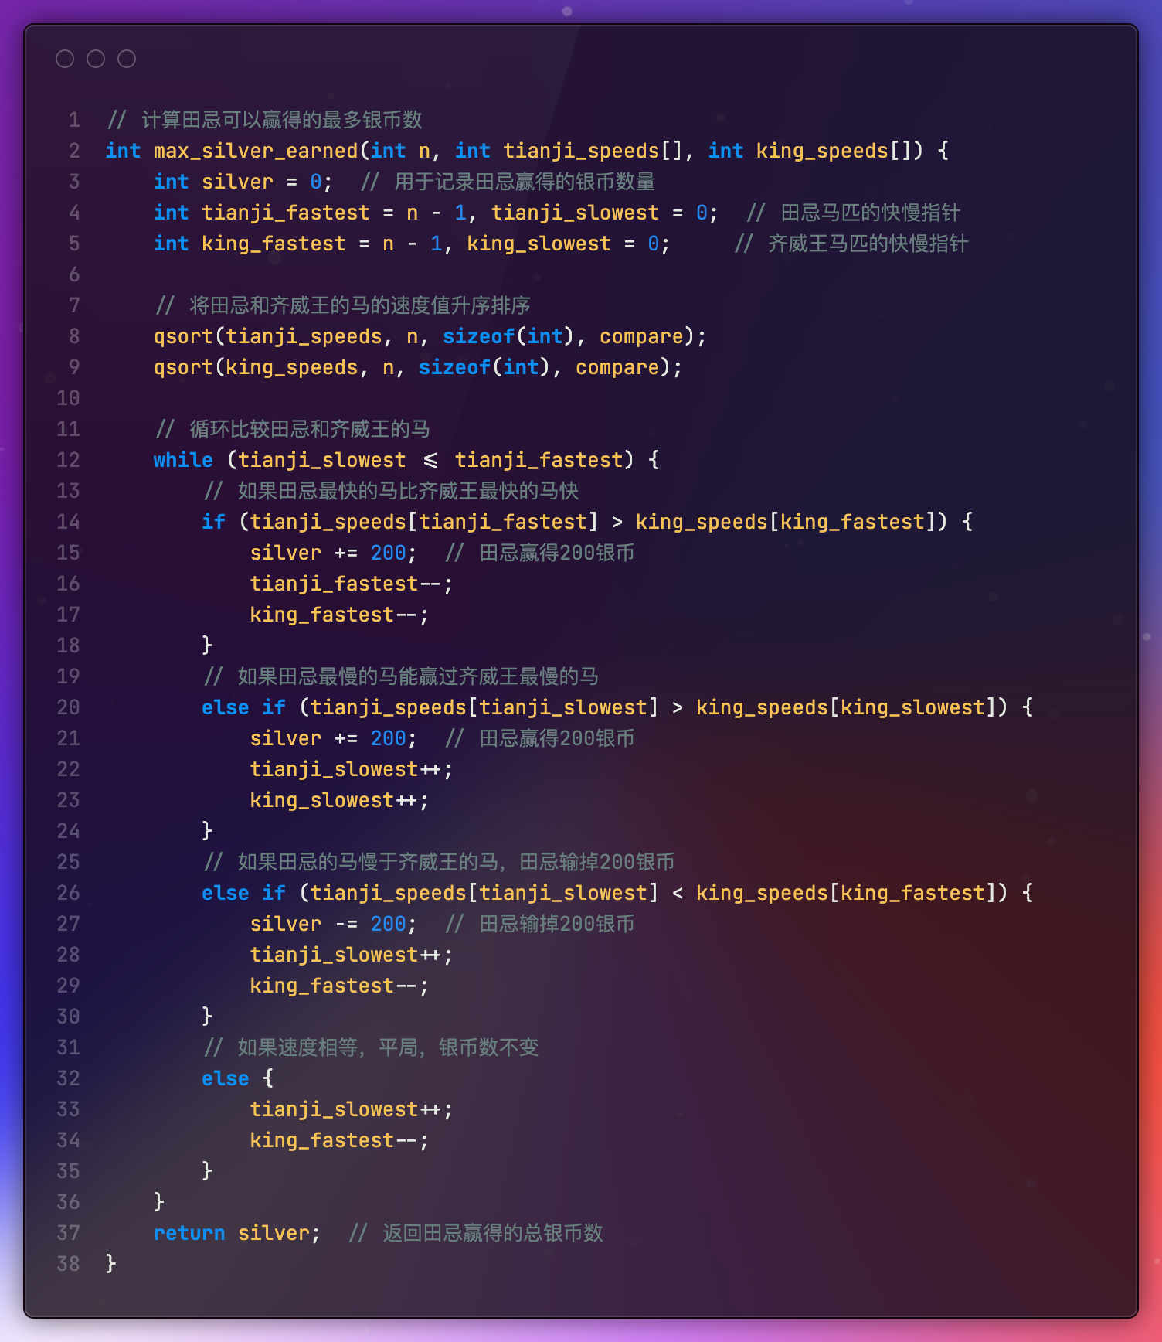
排序—>循环比较（最快对最快，最慢对最慢，送死，平局币不变。）

Slide 7
代码解析
3

Slide 8
为啥一开始需要最快对最快，最慢对最慢
最快对最快：
当田忌最快的马比齐威王最快的马快时，田忌选择用这匹最快的马去赢得比赛，因为这是保证胜利的最佳选择。通过这种方式，田忌不仅赢得了这一轮比赛，而且还保存了其他较快的马用于后续比赛。
最慢对最慢：
如果田忌最快的马无法赢过齐威王最快的马，田忌则检查他最慢的马是否能赢过齐威王最慢的马。如果能够赢得比赛，这意味着田忌可以用他的较慢马匹赢得一些轮次，而保存更快的马匹以对抗齐威王较快的马匹。
策略目的：
这种策略的目的是在每一轮比赛中尽可能赢得更多的银币，或者最小化损失。通过比较最快的马和最慢的马，田忌能够有效地分配他的马匹，针对齐威王的马匹进行最优决策。
这种策略还考虑了保留实力。通过在能赢的比赛中使用最慢的马，田忌可以在后续比赛中利用他更快的马匹，从而在整个比赛中获得最大的总收益。
总之，这种贪心策略是基于每一轮比赛的最优决策，旨在最大化田忌的总收益，同时考虑到保留实力以应对未来的比赛。通过这种方式，田忌能够在对抗齐威王的过程中，尽可能地赢得更多的银币。

Slide 9
比较完最快对最快，最慢对最慢后，就可以送死了？
在处理完“最快对最快”和“最慢对最慢”的情况后，如果这两种策略都不能使用（即田忌最快的马不如齐威王最快的马快，而田忌最慢的马也不如齐威王最慢的马快），接下来的策略就是所谓的“送死”策略。
这一策略的逻辑是：
牺牲最慢的马：在这种情况下，田忌会使用他最慢的马去对抗齐威王最快的马。由于田忌的这匹马几乎肯定会输掉比赛，这一举动可以被视为是一种“牺牲”或“送死”。这样做的原因是为了保留田忌较快的马去对抗齐威王较慢的马，在后续的比赛中尽可能多地赢得银币。
最小化损失：虽然这种方式会使田忌输掉这一轮比赛，但它帮助田忌保留了更有竞争力的马匹，从而在后续的比赛中可能赢得更多的轮次。这种策略的目的是在整体比赛中最小化损失，而不仅仅是专注于单轮比赛的结果。
简而言之，这种策略是在没有更好选择的情况下的一种折衷方案，它允许田忌在整个比赛中尽可能多地赢得银币，即使这意味着在某些轮次中会有所损失。

Slide 10
THANK YOU

